Slide 1
GPU 图形处理单元
(Graphical Processing Units)

Slide 2
GPU
GPU主要用来加快处理图形，现在可以将其扩展到更广的应用。
GPU的主要思想：
混合执行模式
CPU是主机，GPU是设备
开发了一种类似C的编程语言，集成开发环境CUDA(Compute Unified Device Architecture)
将各种形式的GPU并行统一为CUDA线程(最低层次的并行性，并行性的基元)
编程模式：SIMT(Single Instruction Multiple Thread)

Slide 3
线程thread和线程块block
线程：一个的SIMD指令序列
数以千计的线程可用于各种并行性：多线程、SIMD、ILP、MIMD
线程可以组成线程块block
线程块最多可以处理512个元素，每个线程同时处理32个元素，线程块包含16个线程
多线程SIMD处理器：执行整个线程块的硬件
线程块组成网格(grid)
线程块可以按任意顺序独立执行
不同的线程块不能直接通信，但是可以通过全局存储器和存储器原子操作(atomic memory operation)来协同工作。
GPU硬件来处理线程管理，不是应用程序或者操作系统
多处理器由多线程SIMD处理器组成
线程块调度器thread block scheduler: 将线程块调度分配给不同的SIMD处理器

Slide 4
示例
两个长度为8192的向量相乘
网格grid: 执行所有元素操作的代码
线程块将网格分成可管理的尺寸
512个元素/线程块，16个SIMD线程/线程块→32个元素/线程
SIMD指令一次执行32个元素操作
网格大小=16个线程块
通过线程块调度器thread block scheduler,将线程块分配给多线程SIMD处理器
Fermi GPU有7-15个多线程SIMD处理器

Slide 5
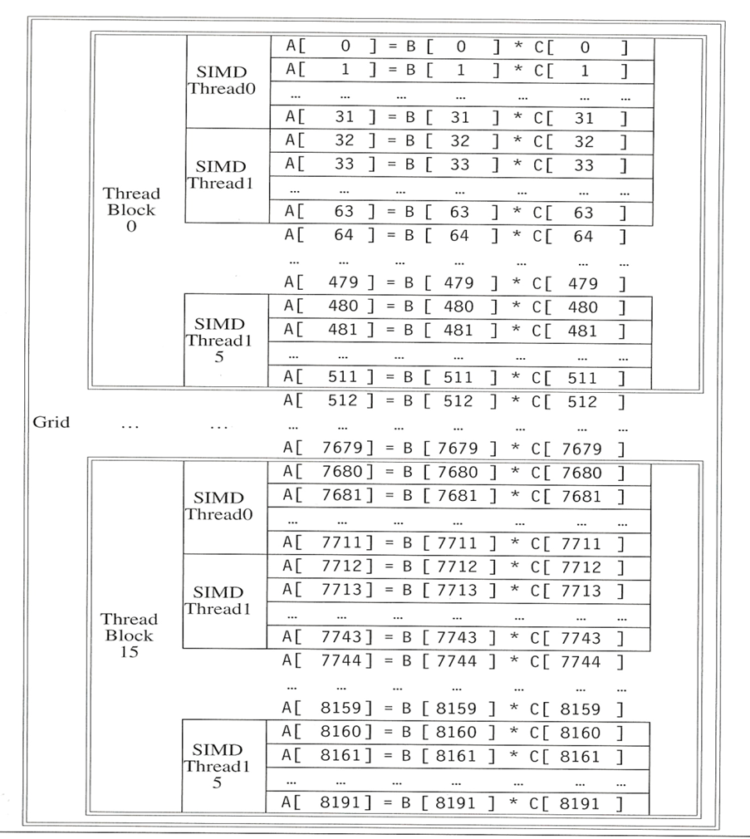
一个线程操作32个向量元素
16个线程/线程块
处理所有8192个元素的代码就叫做网格

Slide 6
NVIDA GPU体系结构
与向量机相似之处：
处理数据并行性问题都做得很好
稀疏向量的集中分散转换
向量掩模寄存器
大容量寄存器堆
与向量机不同之处：
没有标量处理器
GPU使用多线程隐藏存储器延迟(在处理一个线程的同时，从存储器读取另外一个线程的数据)
拥有许多功能部件，不像向量机那样由少数深流水线部件构成

Slide 7
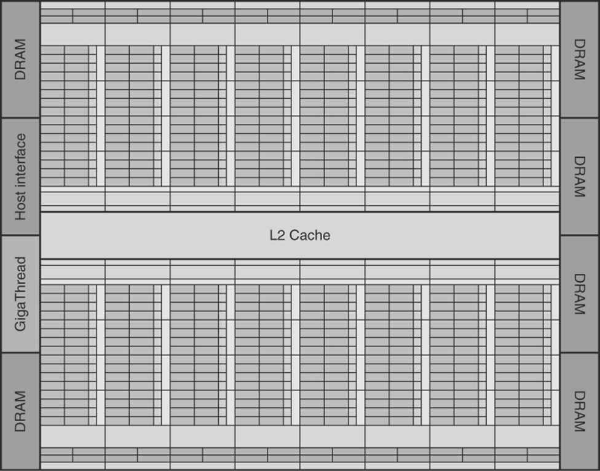
Fermi GTX 480 GPU
有16个多线程SIMD处理器。线程块调度器thread block scheduler位于左边(Giga Thread )。有6个GDDR5端口，每个64位宽，支持最高6G显存。连接CPU的接口为PCI Express 2.0 X16. 线程块调度器将线程块分配给SIMD处理器。每个SIMD处理器由线程调度器SIMD thread scheduler来调度线程。

Slide 8
SIMD指令线程——SIMD指令系列，一组指令
每个线程有自己的PC
线程调度器 thread scheduler使用记分牌调度方法分派线程指令
线程之间不存在相关性
最多可以跟踪48个SIMD指令线程——隐藏存储器延迟
线程块调度器thread block scheduler调度分派线程块给SIMD处理器
在每个SIMD处理器中
含有16个SIMD通道lane
——线程由若干条指令组成，SIMD处理器得具有并行功能部件
(多通道)来并行执行操作
线程调度器thread scheduler选择一个线程中一条指令在多通道上运行。一个通道处理一个向量元素。

Slide 9
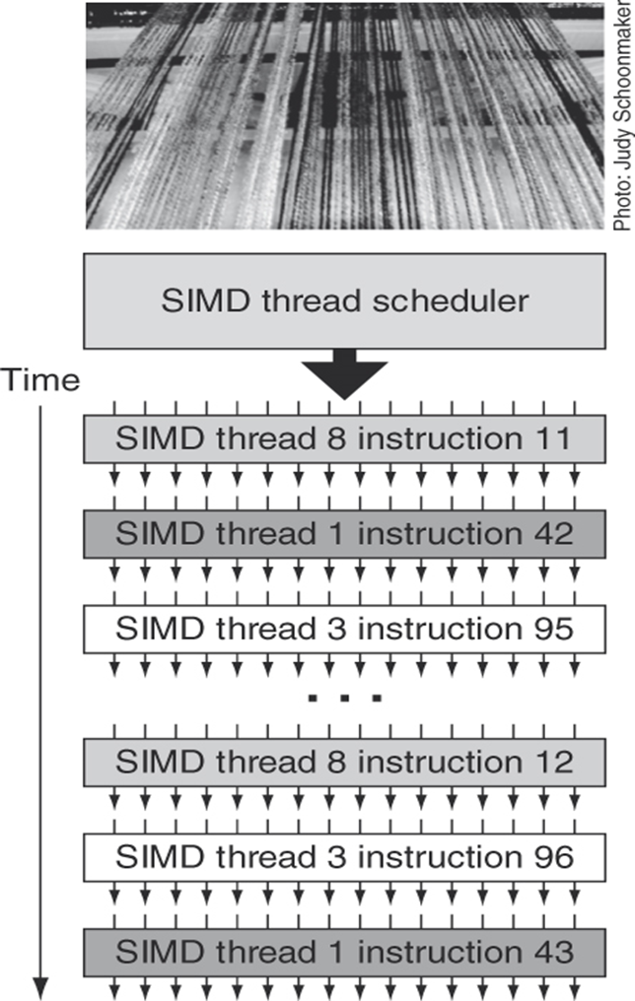
SIMD指令线程的调度
调度器选择一条准备好的指令线程，同步发射一条指令到所有通道上执行。
线程与线程时互相独立的，调度器每次可以选择不同的线程。

Slide 10
GPU寄存器
NVIDA GPU有32768个寄存器
按通道分组，分配给各个通道使用
每个SIMD线程最多使用64个寄存器
SIMD线程最多可以使用
64个寄存器：含32个元素，每个元素32位
32个寄存器：含32个元素，每个元素64位
Fermi GPU有16个物理通道，每个通道使用2048个寄存器
如果线程指令的长度为32(向量包含32个元素)，则需要两个时钟周期执行一条指令

Slide 11
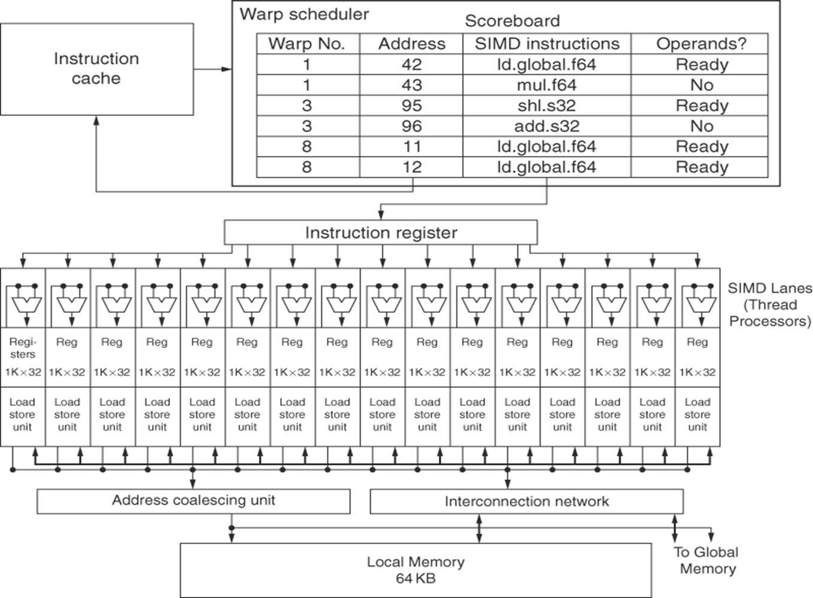
多线程SIMD处理器。拥有16个通道。线程调度器可以调度48个独立SIMD指令线程。

Slide 12
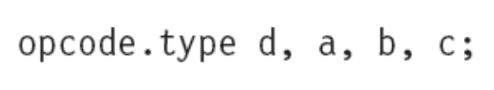
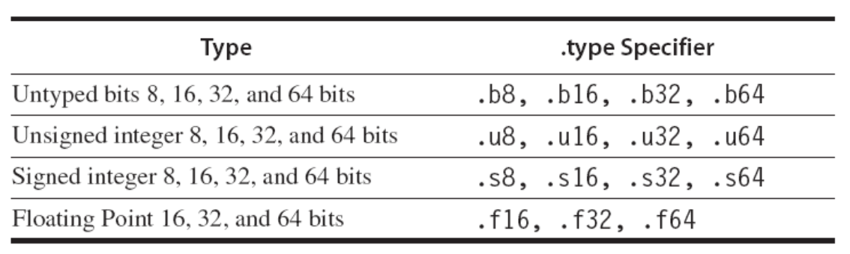
NVIDA指令集架构
PTX(Parallel Thread Execution)指令就是CUDA线程涉及的操作
PTX指令格式

Slide 13
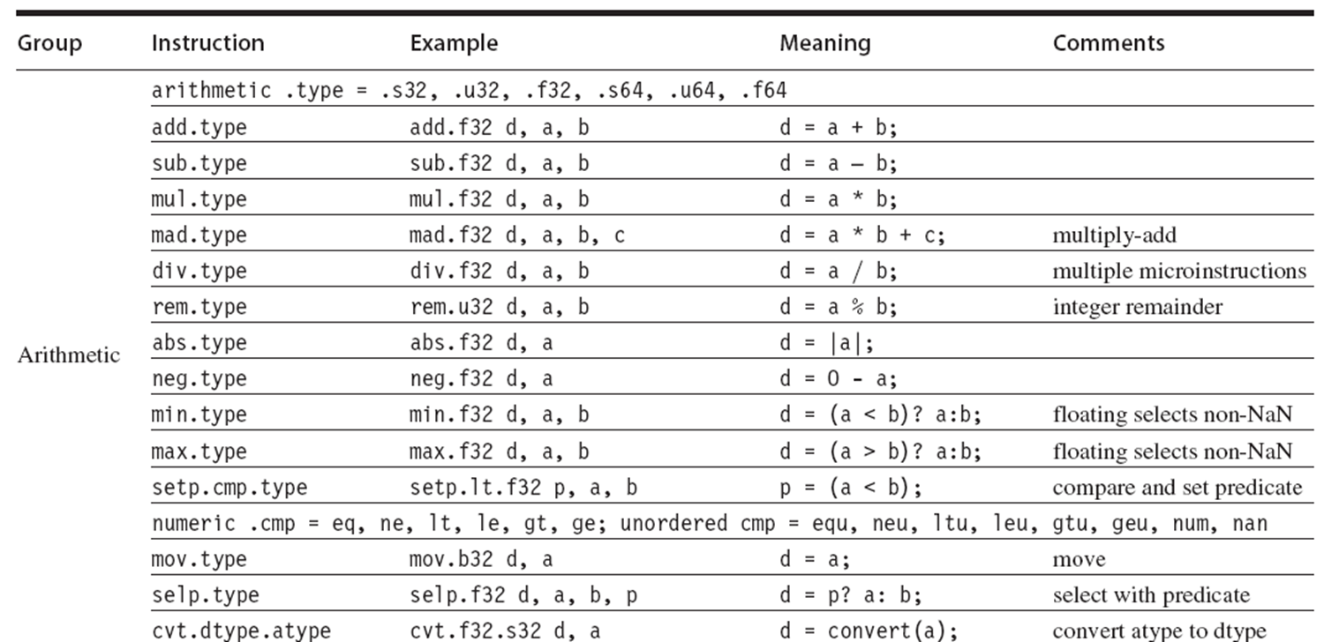
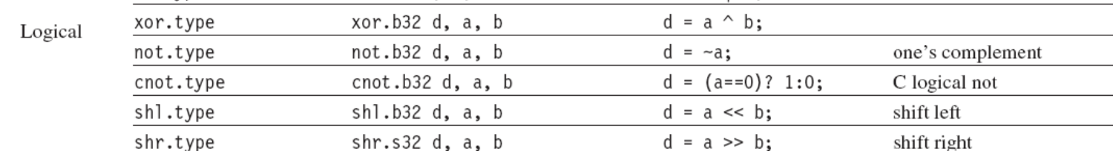
NVIDA指令集架构

Slide 14
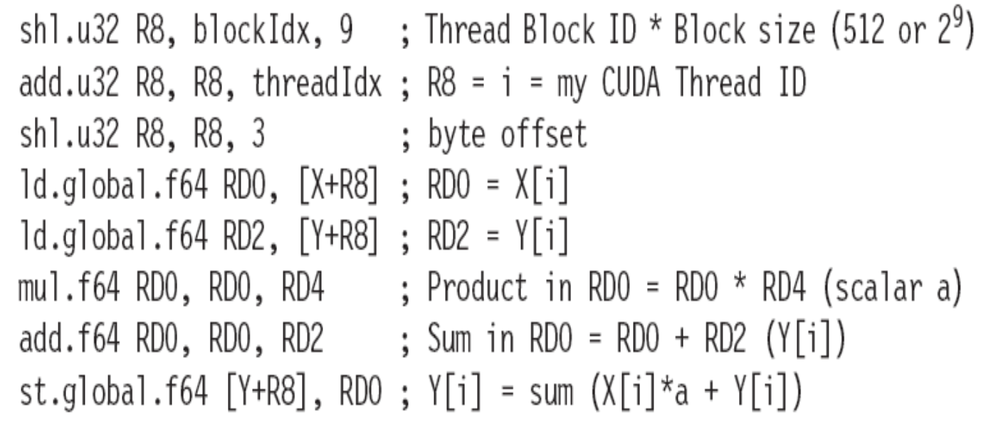
例子

Slide 15
NVIDA GPU存储器结构
不在片上DRAM给每个SIMD通道提供了私有存储器
每个通道的私有存储器不与其他通道共享
私有存储器包含堆栈帧、私有变量等数据
近期的GPU将上述数据缓存在L1和L2 Cache中
每个多线程SIMD处理器同时包含片上局部存储器
一个线程块的线程可以共享，SIMD通道也可以共享
GPU存储器：不在片上，可以让不同SIMD处理器共享
主机(CPU)可以读写GPU存储器

Slide 16
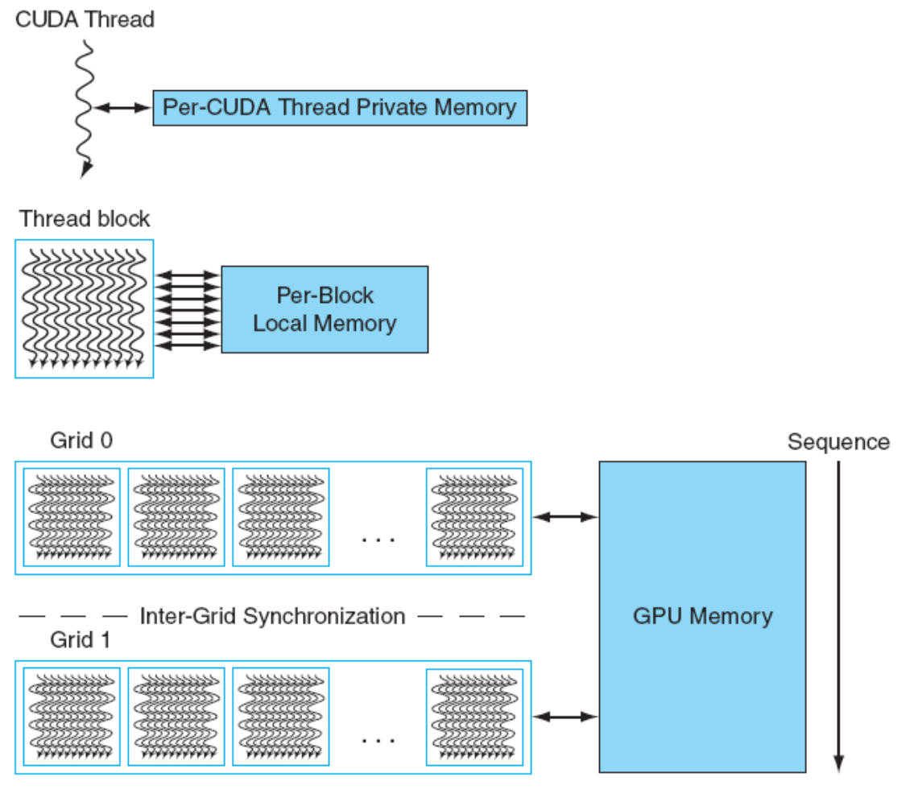
一条CUDA线程拥有自己的私有存储器
局部存储能被线程块里的所有线程共享
GPU存储器被所有的网格共享
GPU 存储器结构

Slide 17
Fermi结构创新性
每个SIMD处理器有：
两个SIMD线程调度器，两个指令分派单元
16个SIMD通道(SIMD指令宽度为32，也就是要处理32个元素，需要2个周期)，16个Load/Store单元，4个特殊功能单元
每两个时钟周期调度两个线程
更快的双精度浮点运算： 78 GFLOPs →515 GFLOPs
GPU存储器Cache：L1指令Cache和L1数据Cache分给每个SIMD处理器，L2 Cache让所有SIMD处理器共享
64位译码和统一地址空间：更加容易给C/C++提供指针
错误纠正代码：提高长时间运行APP的可靠性
更快的上下文转换context switching: 硬件支持，提高10倍速度
更快的原子指令atomic instruction: 快5-10倍

Slide 18
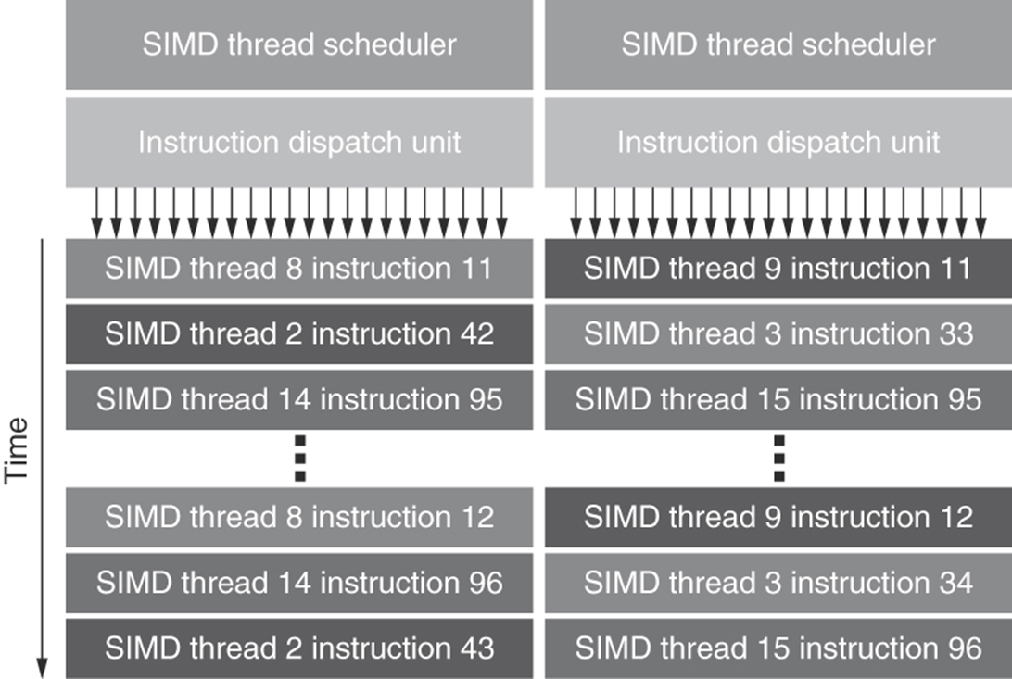
Fermi双SIMD线程调度器
SIMD处理器中的两个线程调度器。每次调度两条指令(来自不同的两个线程)

Slide 19
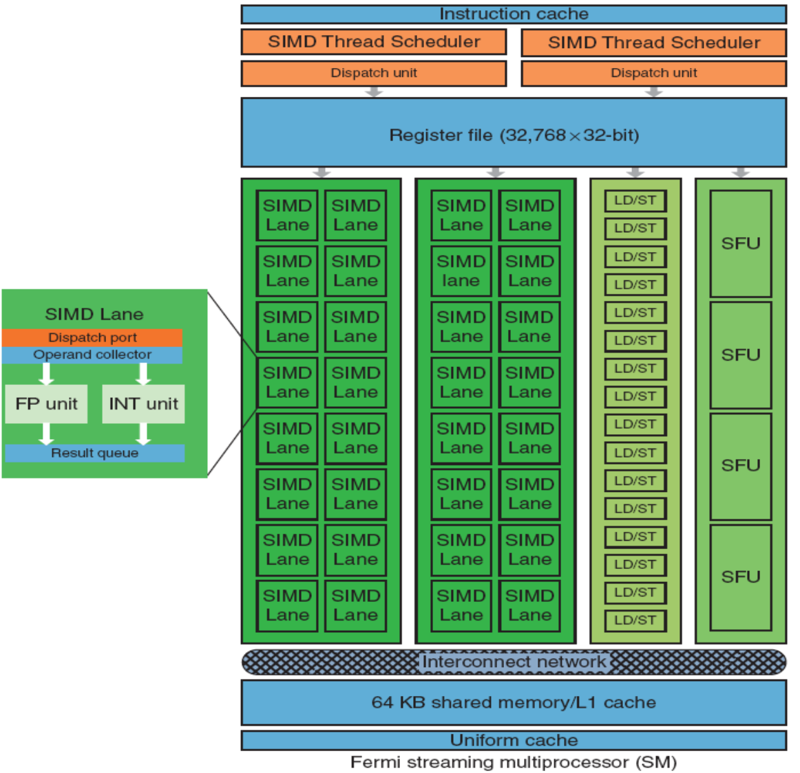
Fermi GPU的SIMD处理器
四个特殊功能部件(SFU，Special Function Unit)用于计算平方根、倒数、sin、cos。

Slide 20
检测与加强循环级并行性

Slide 21
循环级并行性
聚焦关注后面迭代步的数据访问是否依赖于前面迭代步产生的数据值
循环先关Loop-carried dependence
例子 1:
for (i=999; i>=0; i=i-1)
x[i] = x[i] + s;
没有循环相关

Slide 22
循环级并行性
例 2:
for (i=0; i<100; i=i+1) {
A[i+1] = A[i] + C[i]; /* S1 */
B[i+1] = B[i] + A[i+1]; /* S2 */
}
语句S1和S2使用S1在前面迭代步计算得到的数据
语句S2使用同一个迭代步的语句S1计算得到的数据

Slide 23
循环级并行性
例 3:
for (i=0; i<100; i=i+1) {
A[i] = A[i] + B[i]; /* S1 */
B[i+1] = C[i] + D[i]; /* S2 */
}
语句S1使用S2在前一个迭代步计算得到的数据，但是没有出现环形依赖，循环代码可以并行执行
可改为:
A[0] = A[0] + B[0];
for (i=0; i<99; i=i+1) {
B[i+1] = C[i] + D[i];
A[i+1] = A[i+1] + B[i+1];
}
B[100] = C[99] + D[99];

Slide 24
循环级并行性
例 4:
for (i=0;i<100;i=i+1) {
A[i] = B[i] + C[i];
D[i] = A[i] * E[i];
}
没有循环依赖性
例 5:
for (i=1;i<100;i=i+1) {
Y[i] = Y[i-1] + Y[i];
}
以递归形式出现循环依赖性

Slide 25
寻找循环相关性
一个1D数组的索引具有仿射性，如果索引能被写成以下形式：
a x i + b (a 和 b为常数)
如果一个n维数组每一维索引都具有仿射性，则该n维数组具有仿射性
假设存数据到位置a x i + b,然后再从c x i + d位置读数，i的取值范围从m到n
满足以下条件时，循环迭代步之间存在相关性：
存在j, k m ≤ j ≤ n, m ≤ k ≤ n
存数据到位置a x j + b，再从a x k + d位置读数，并且
a x j + b = c x k + d

Slide 26
寻找循环相关性
一般而言，无法在编译阶段判定相关性
当存在比较明显的的关系时，可以用最大公约数GCD(greatest common divisor)检测来判定是否存在循环迭代步相关性。
如果相关性存在，GCD(c,a)能够被d-b整除
例子:
for (i=0; i<100; i=i+1) {
X[2*i+3] = X[2*i] * 5.0;
}
a=2, b=3, c=2, d=0 →GCD(c,a)=2, d-b=-3
→ 不存在相关性

Slide 27

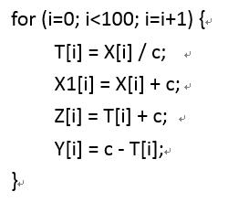
例 2:
for (i=0; i<100; i=i+1) {
Y[i] = X[i] / c; /* S1 */
X[i] = X[i] + c; /* S2 */
Z[i] = Y[i] + c; /* S3 */
Y[i] = c - Y[i]; /* S4 */
}
检测输出相关和反相关:
RAW: S1→S3, S1→S4 ( Y[i] ), 没有循环迭代步相关
WAR: S1→S2 ( X[i] ); S3→S4 ( Y[i] )
WAW: S1→S4 ( Y[i] )

Slide 28
消除相关计算
计算求和:
for (i=9999; i>=0; i=i-1)
sum = sum + x[i] * y[i];
改为…
for (i=9999; i>=0; i=i-1)
sum [i] = x[i] * y[i];
for (i=9999; i>=0; i=i-1)
finalsum = finalsum + sum[i];
在p个处理器上并行计算:
for (i=999; i>=0; i=i-1)
finalsum[p] = finalsum[p] + sum[i+1000*p];
求和运算存在循环级相关性
可并行计算循环
约简结构reduction structure
该循环在10个处理器上并行计算1000个元素之和
最后再通过一个简单的循环求和10个和数

